Slide 1
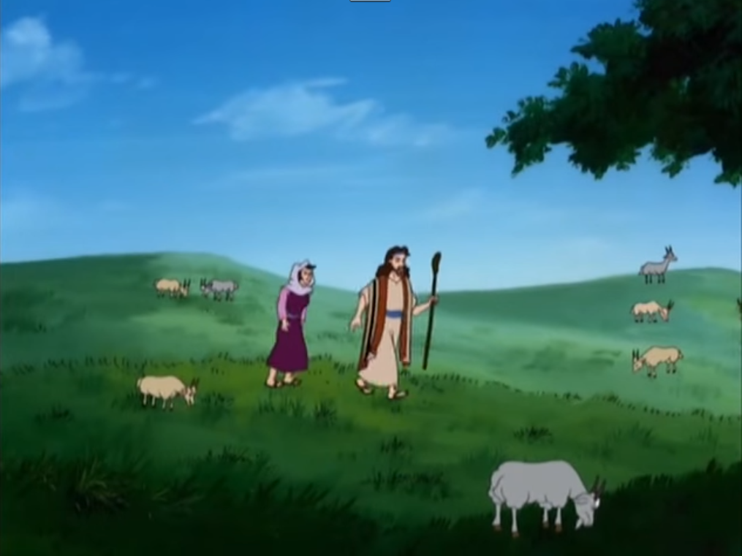
摩西
基督教香港信義會深信學校 提供

Slide 2
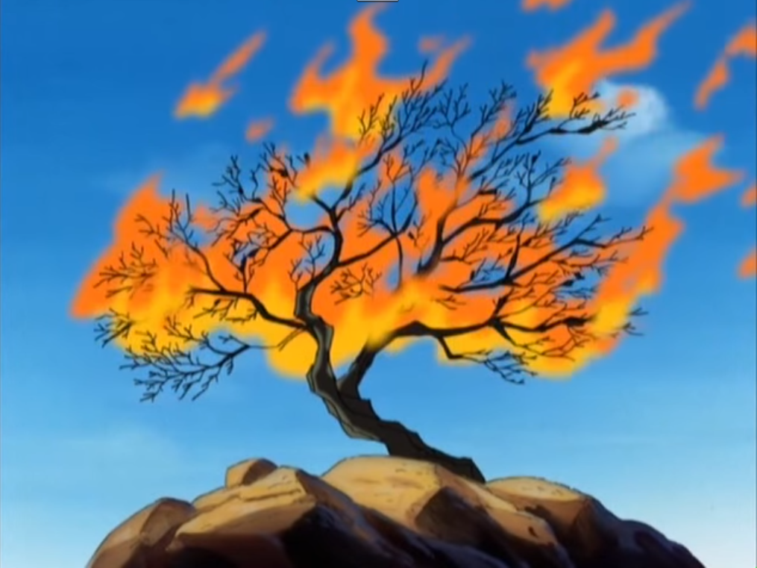

Slide 3
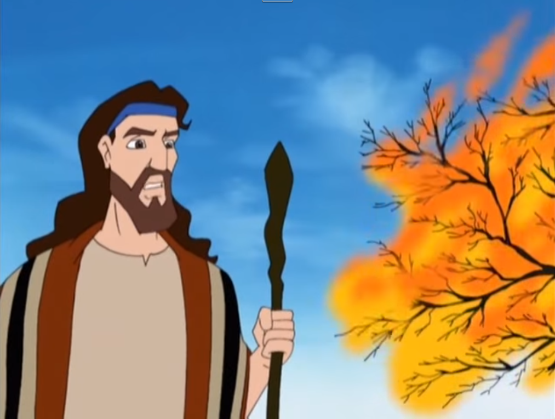

Slide 4
摩西！摩西！

Slide 5
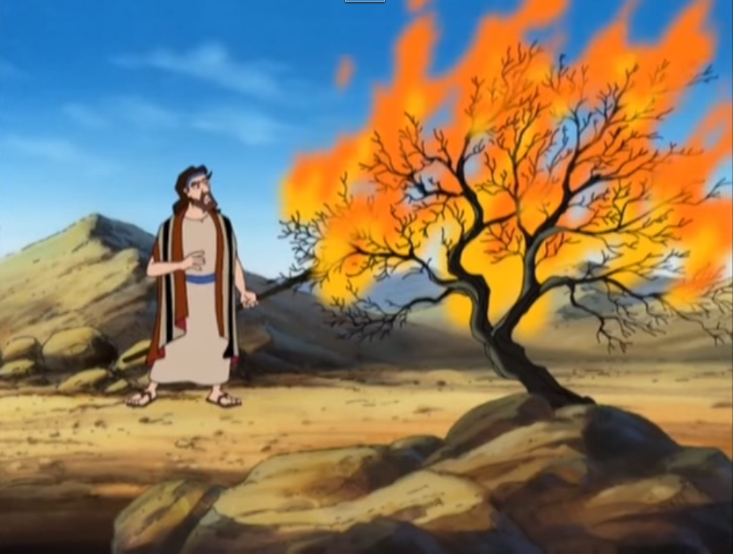
是，我在這裏！

Slide 6
不要走過來，你應該脫下鞋子，因為你站立的是聖地。

Slide 7
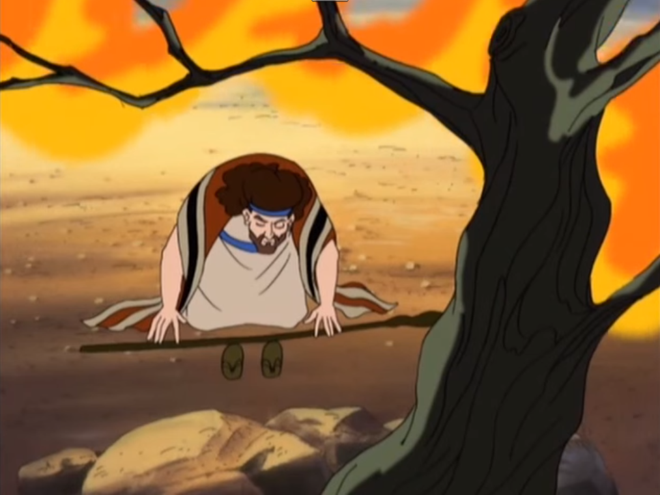

Slide 8
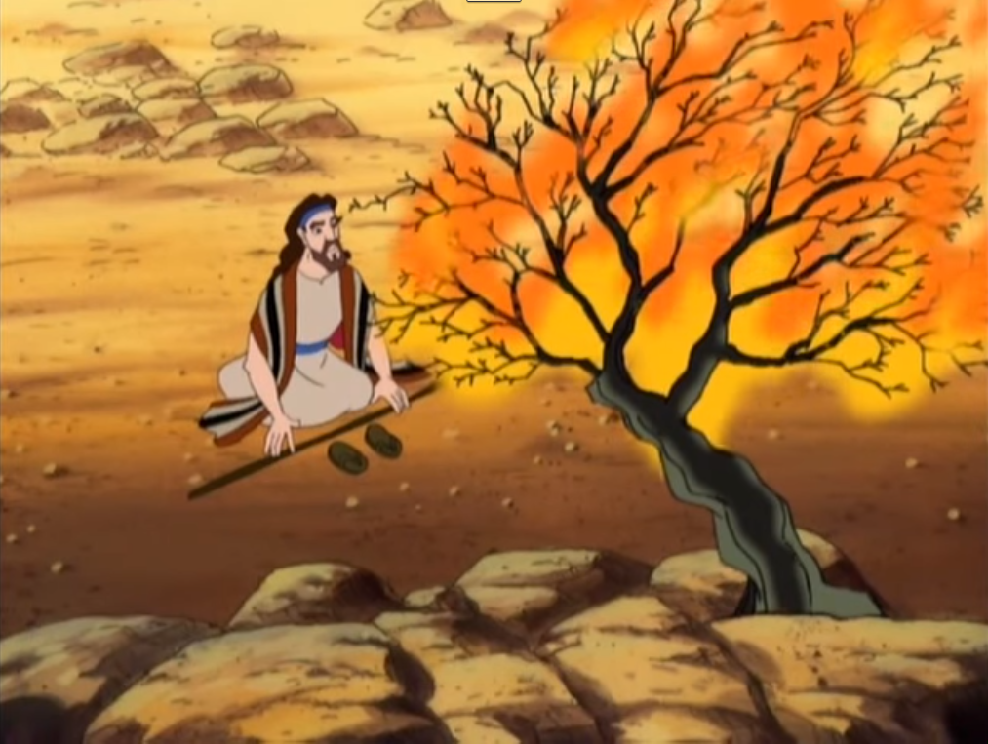
我是你祖先的神，是亞伯拉罕、以撒、雅各的神。

Slide 9
我知道我的百姓正在埃及
受苦，現在我要打發你去見
法老，拯救他們離開埃及。

Slide 10
第一個理由……

Slide 11
我是甚麼人，怎可以去見法老，帶以色列人離開埃及！

Slide 12
不要怕，我與你同在。

Slide 13
第二個理由……

Slide 14
他們不會信我，
也不會聽我的話，
以為我是說謊的。

Slide 15
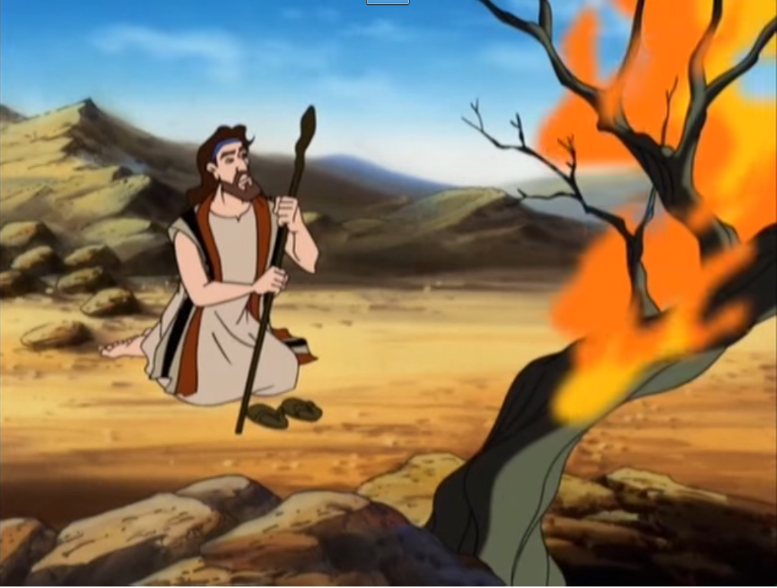

Slide 16
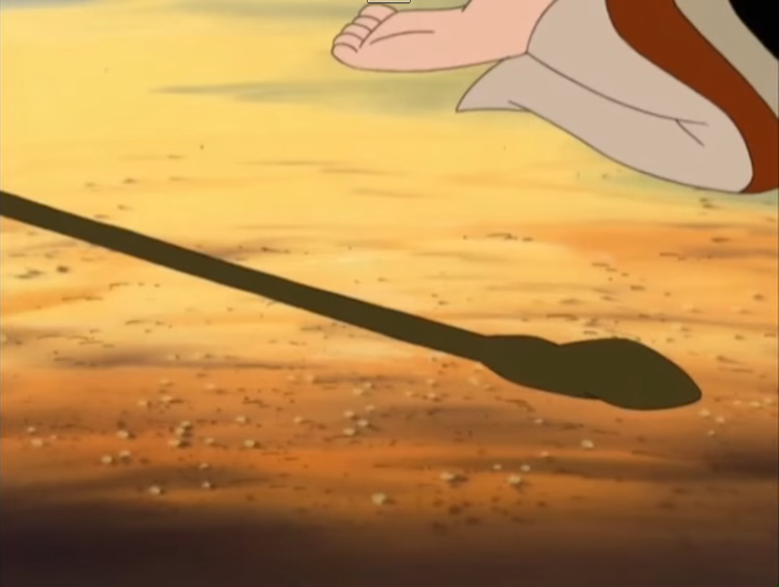

Slide 17
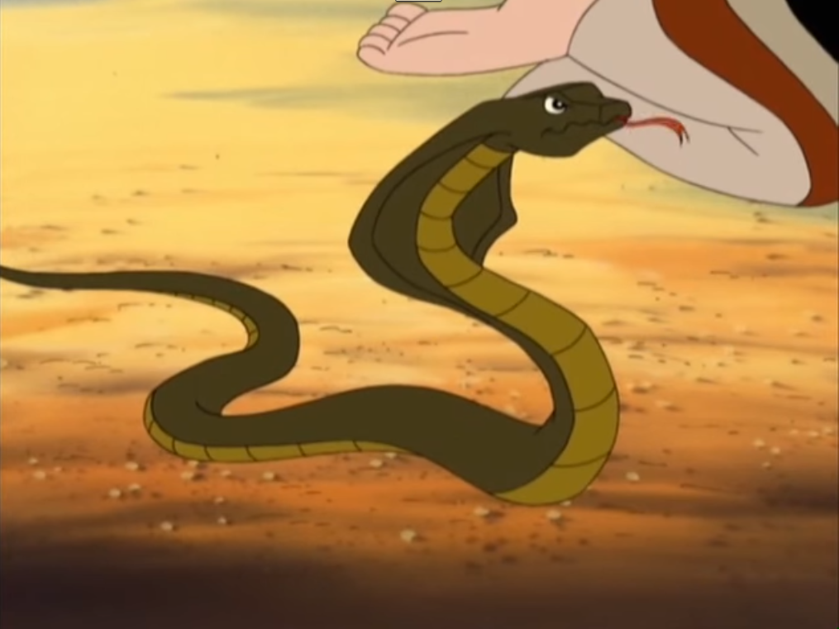

Slide 18
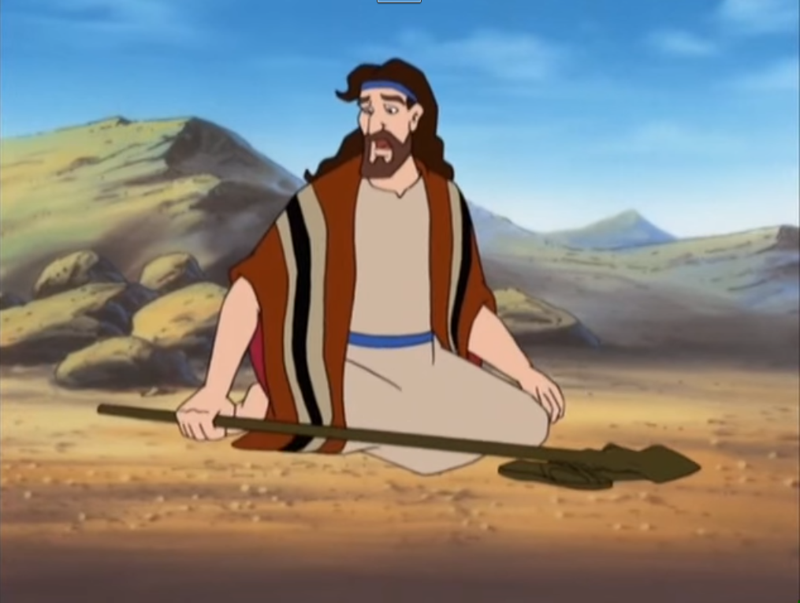

Slide 19
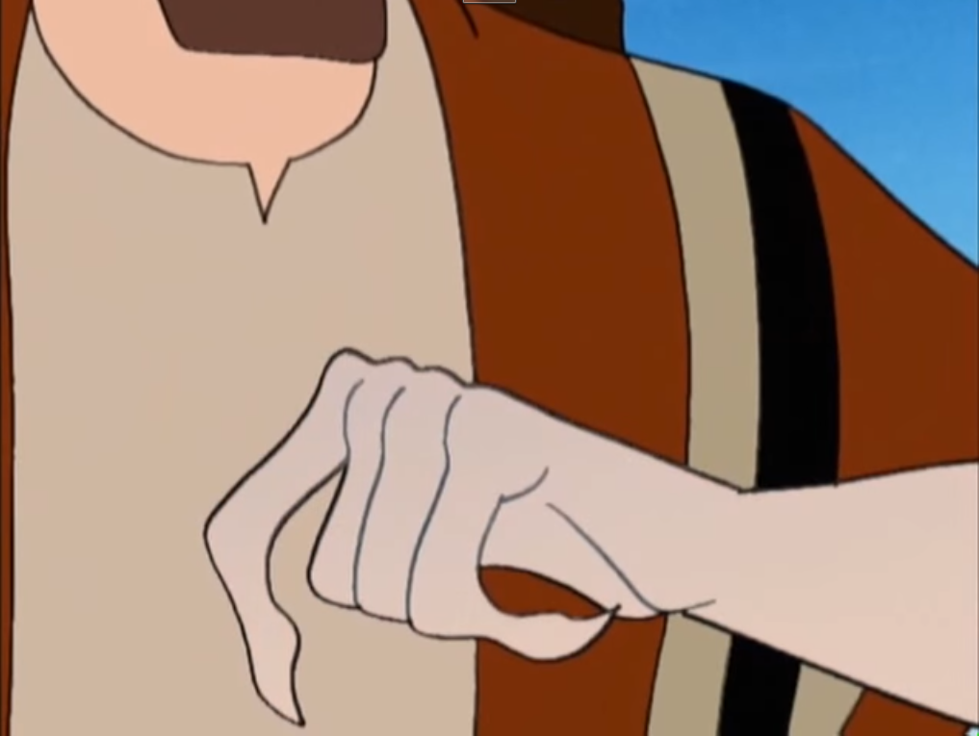

Slide 20
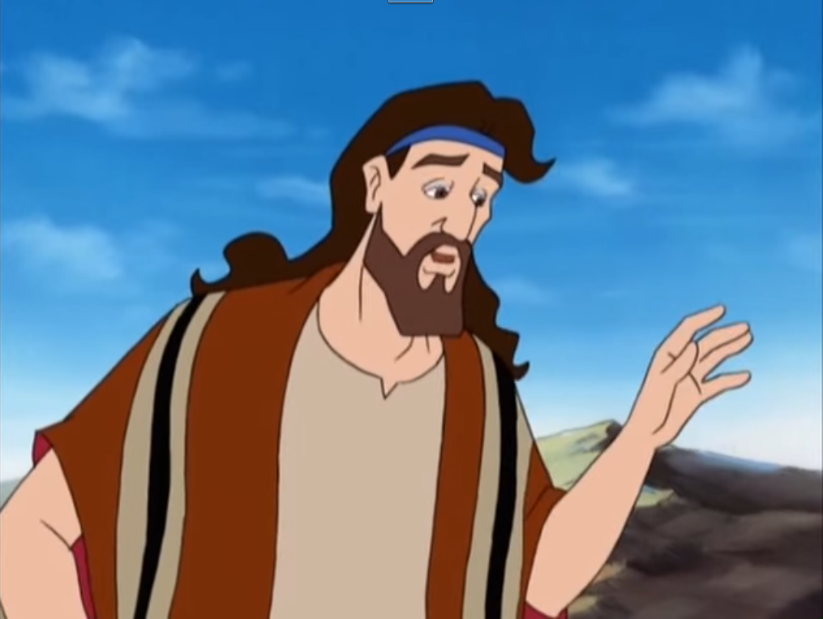

Slide 21
第三個理由……

Slide 22
主啊，我素來不懂說話，
沒有口才，怎能辦這事？

Slide 23
我賜你口才，
教你該說的話。

Slide 24
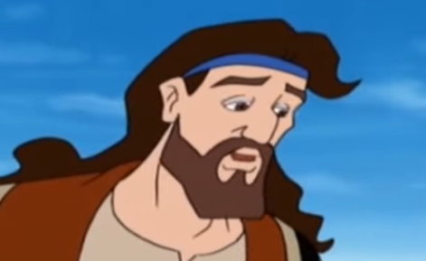
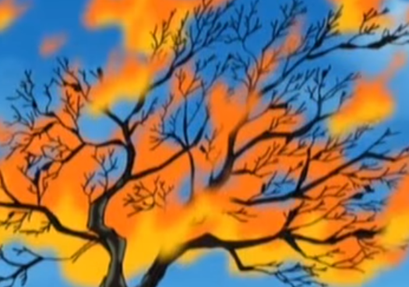
摩西的理由 | 上帝的回應

Slide 25
摩西的理由 | 上帝的回應
我是甚麼人

Slide 26
摩西的理由 | 上帝的回應
我是甚麼人 | 我必與你同在

Slide 27
摩西的理由 | 上帝的回應
我是甚麼人 | 我必與你同在
他們不信我

Slide 28
摩西的理由 | 上帝的回應
我是甚麼人 | 我必與你同在
他們不信我 | 賜你行神蹟的能力

Slide 29
摩西的理由 | 上帝的回應
我是甚麼人 | 我必與你同在
他們不信我 | 賜你行神蹟的能力
我沒有口才

Slide 30
摩西的理由 | 上帝的回應
我是甚麼人 | 我必與你同在
他們不信我 | 賜你行神蹟的能力
我沒有口才 | 教你該說的話

Slide 31
敬畏耶和華的人哪，要倚靠耶和華！他是人的幫助和盾牌。
（詩篇115篇11節）

